Slide 1
愛不「飾」手 -浮空投影 戒指穿戴展示系統
IM23 第三組
指導老師：江志卿 教授​
學生：謝享儒
張珈綺
楊紹妤​
吳佳瑩
郭儀廷 ​

Slide 2
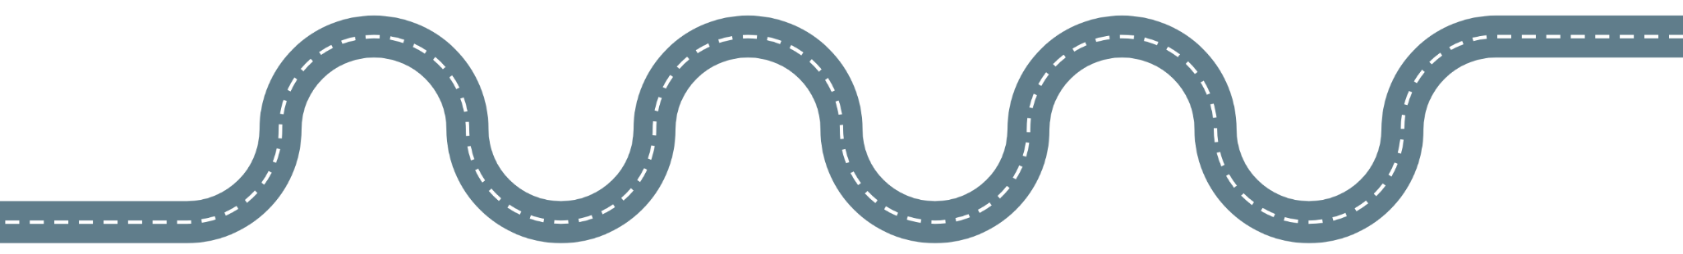
目錄
動機與目的
系統說明
1
3
2
4
影片介紹
系統特色與貢獻

Slide 3
背景、動機與目的
現況
因疫情大眾逐漸轉為
網路購物
缺點
商品照片與實際收到可能產生落差​
目的
減少新型冠狀病毒
接觸性傳播的可能​

Slide 4
三大訴求
​
商家
網站展示商品樣貌、
資訊
消費者
在不需實體接觸的
狀況下瀏覽商品
模擬配戴
建出3D虛擬手掌，
佩戴選定的戒指模型​

Slide 5
工具
​
3ds Max
MySQL
PyCharm

Slide 6

系統介紹影片 https://www.youtube.com/watch?v=mgbe_Iz0JK0&ab_channel=%E5%90%B3%E4%BD%B3%E7%91%A9
Notes:
六分鐘影片網址：https://reurl.cc/kE94An

Slide 7
系統操作介面
顧客端
廠商端

Slide 8
廠商端

Slide 9
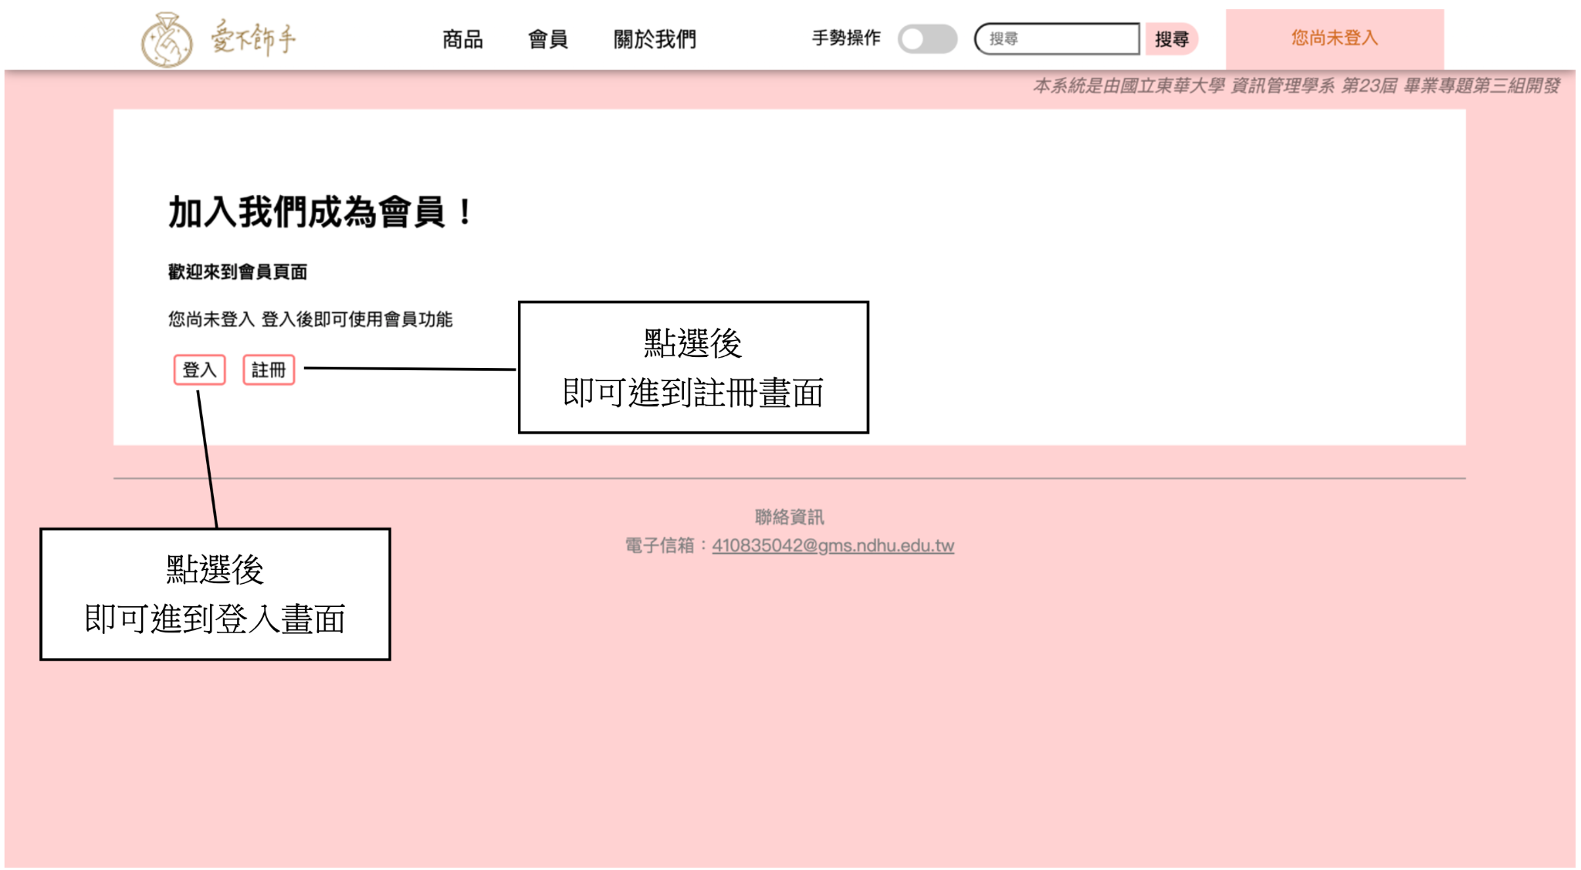
加入會員

Slide 10
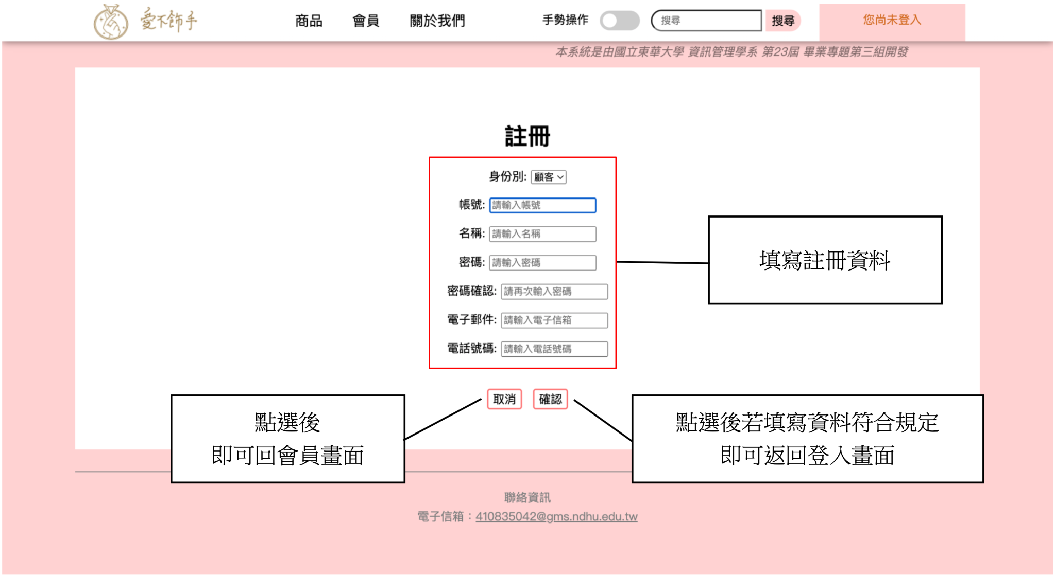
註冊

Slide 11
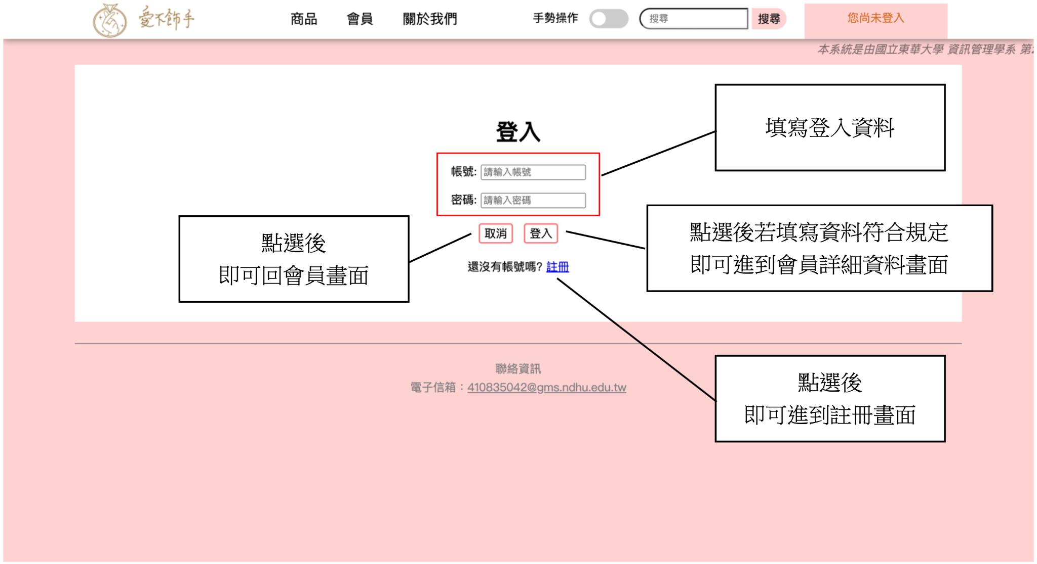
登入

Slide 12
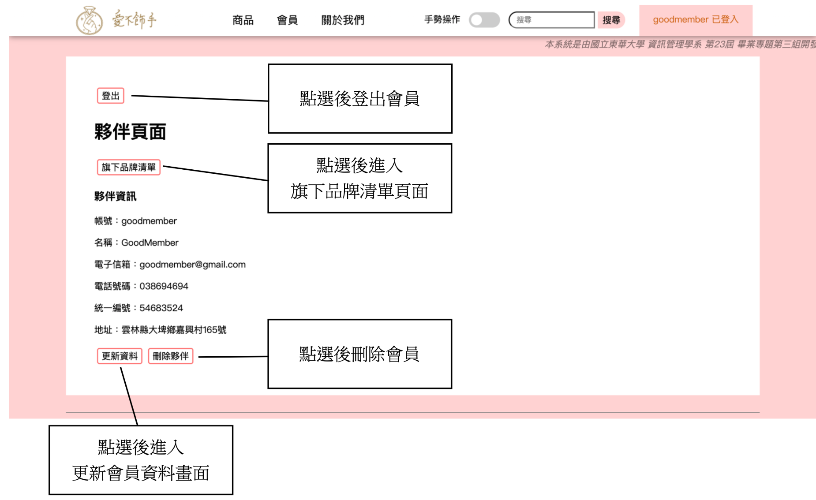
夥伴資訊

Slide 13
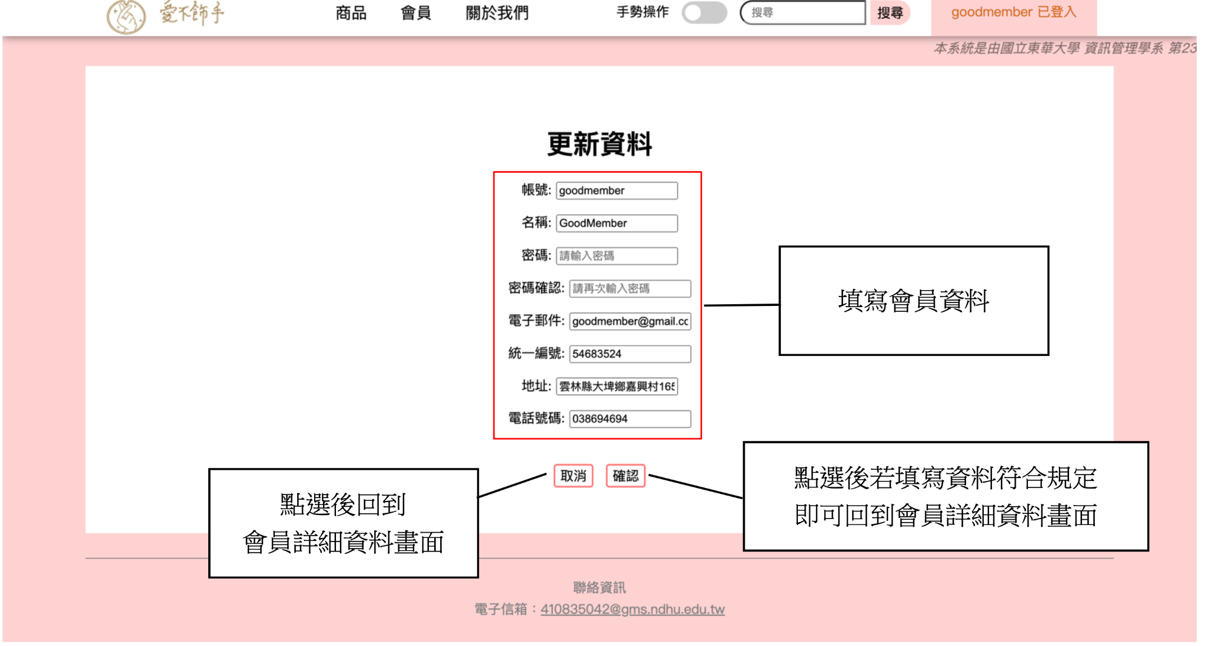
更新夥伴資訊

Slide 14
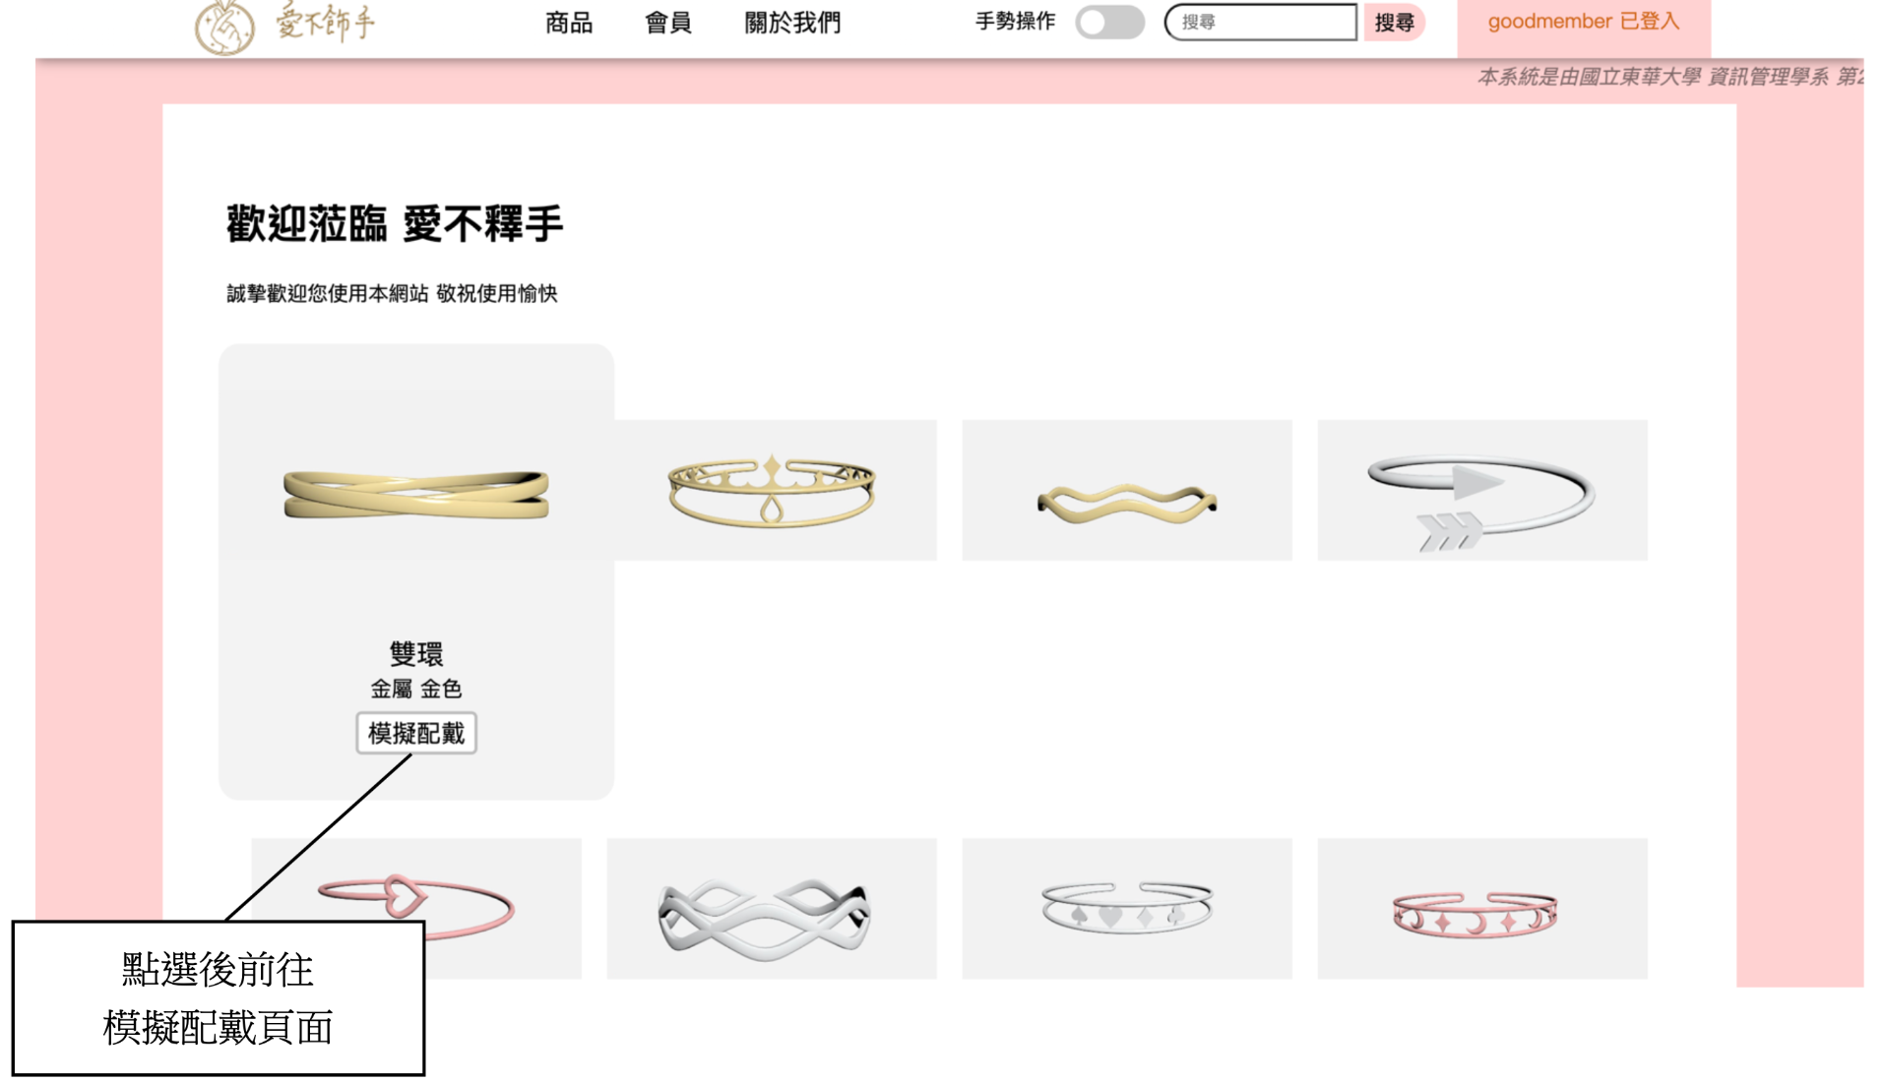
廠商首頁

Slide 15
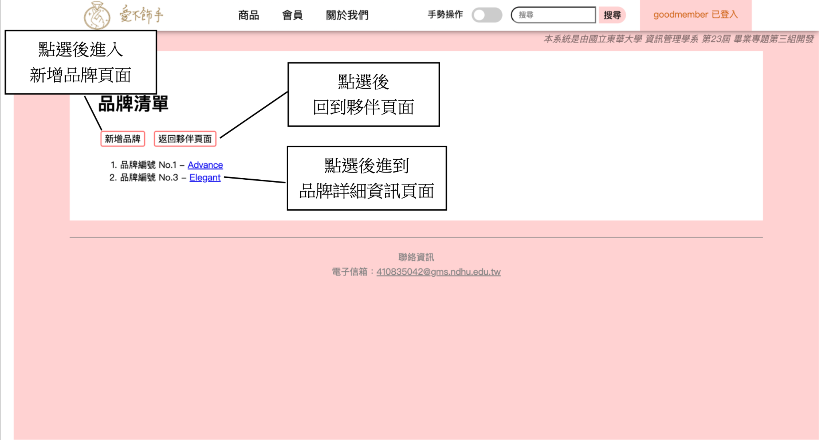
品牌清單

Slide 16
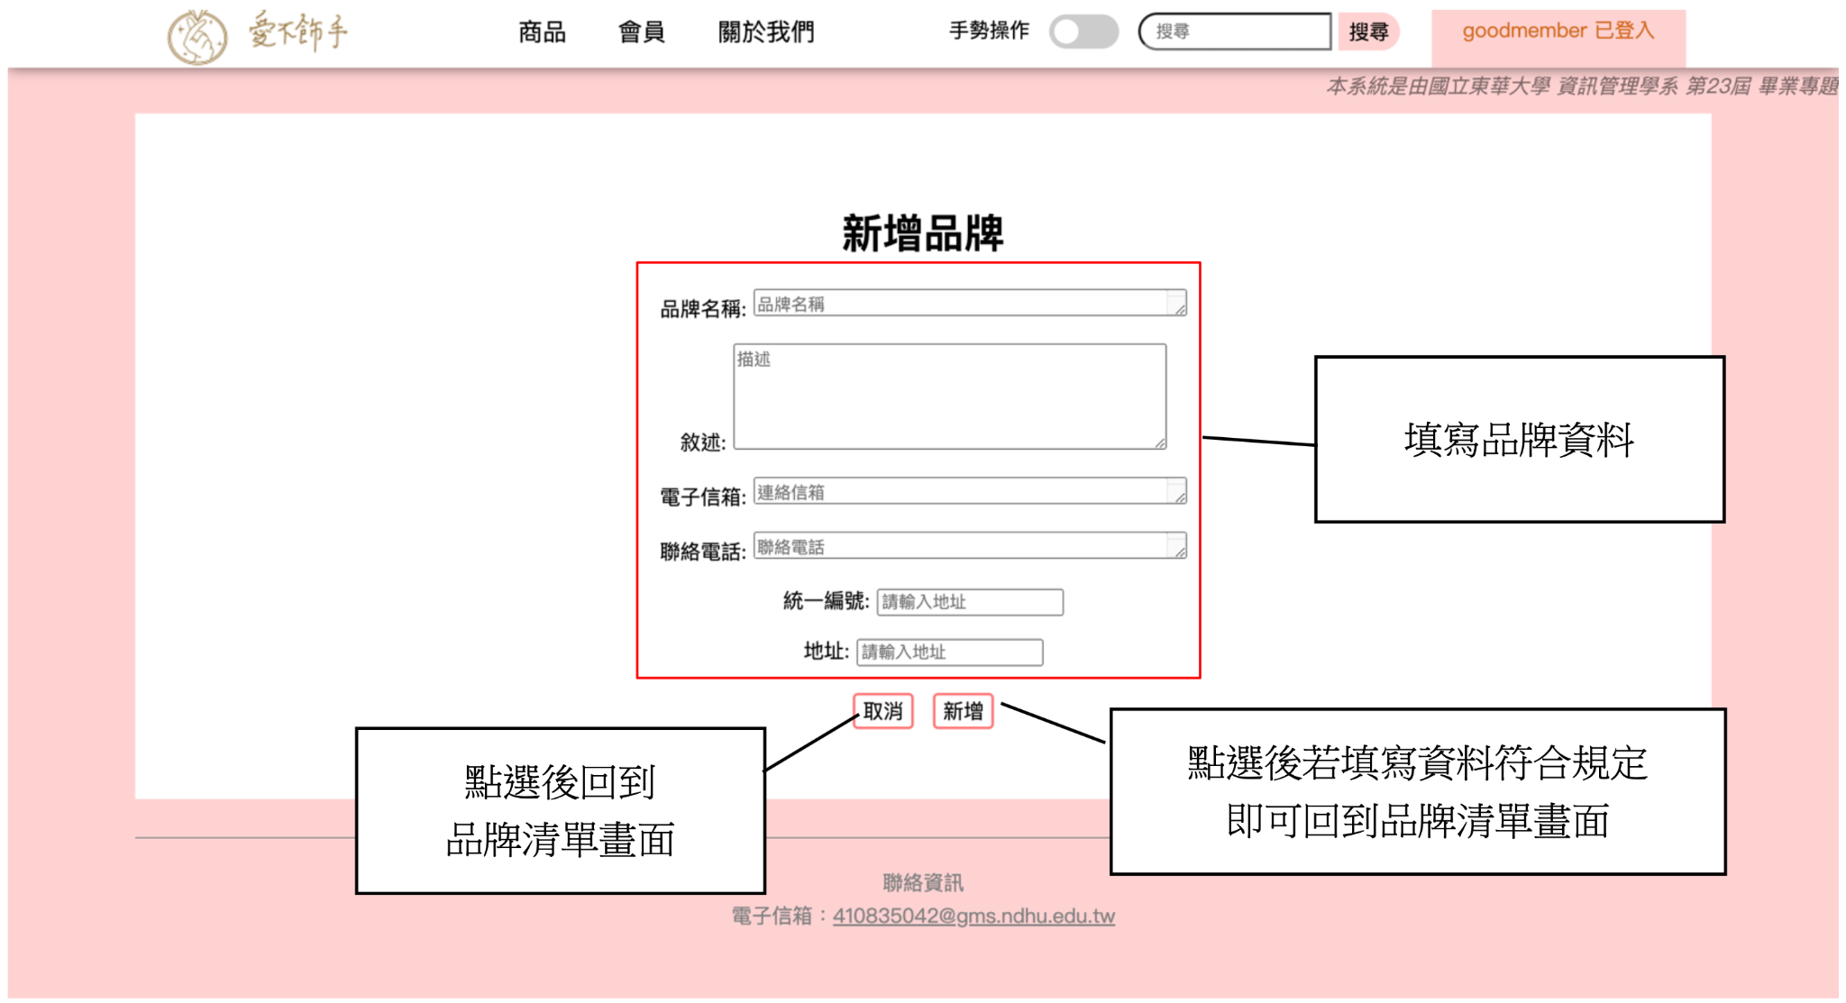
新增品牌

Slide 17
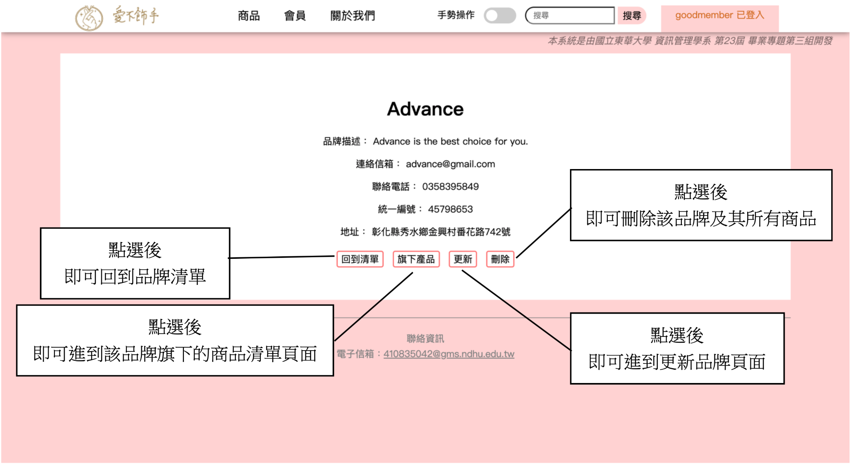
品牌資訊

Slide 18
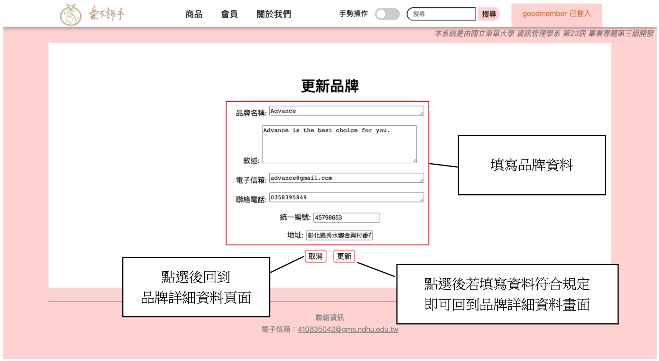
更新品牌資訊

Slide 19
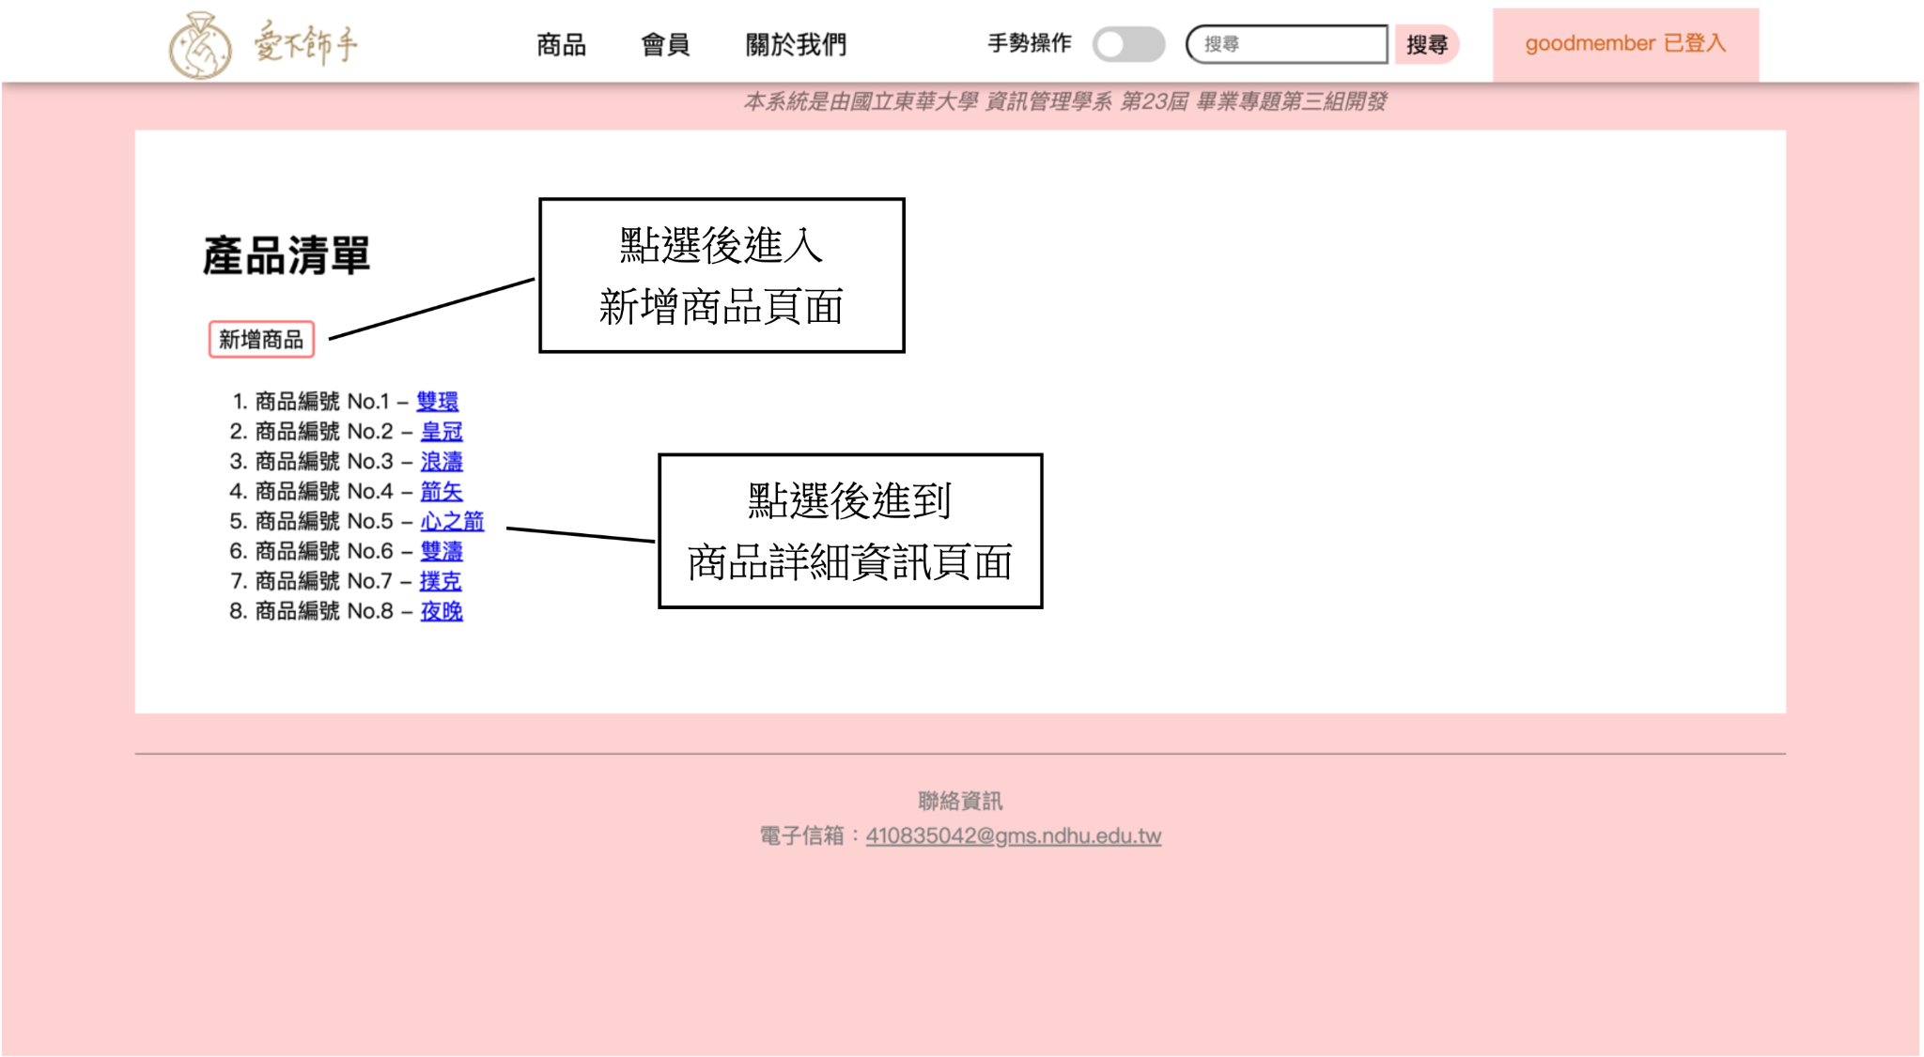

商品清單

Slide 20
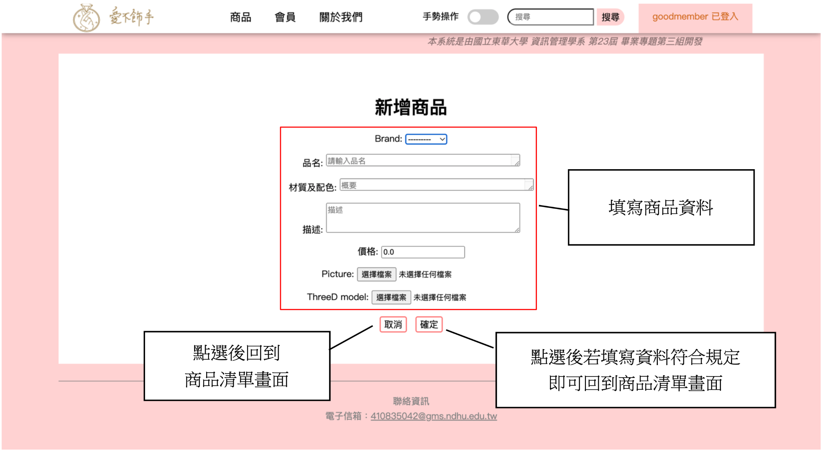
新增商品

Slide 21
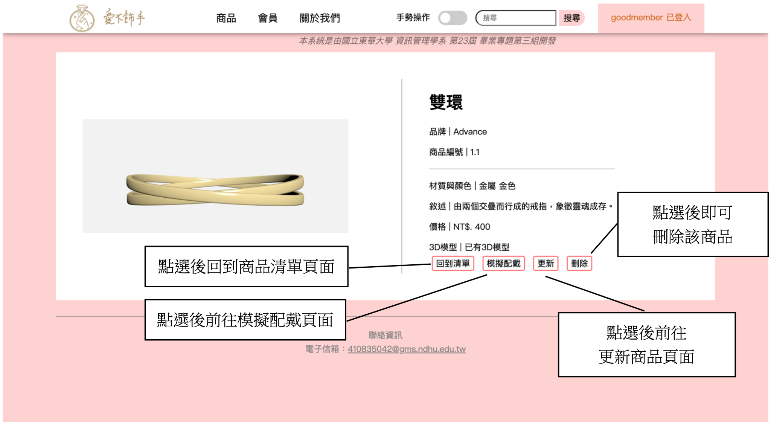
商品詳細資訊

Slide 22
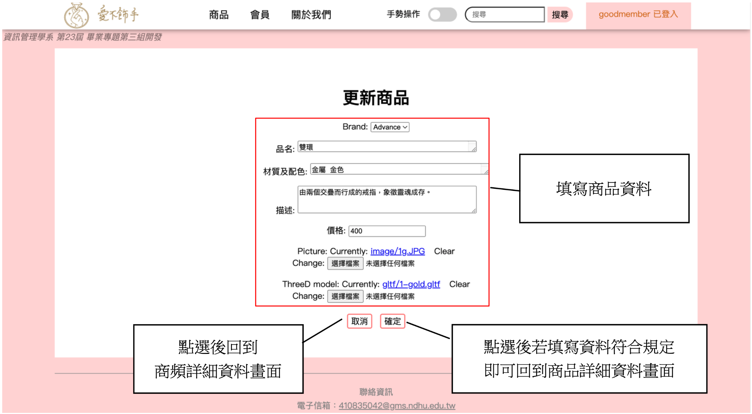
更新商品資訊

Slide 23
顧客端

Slide 24
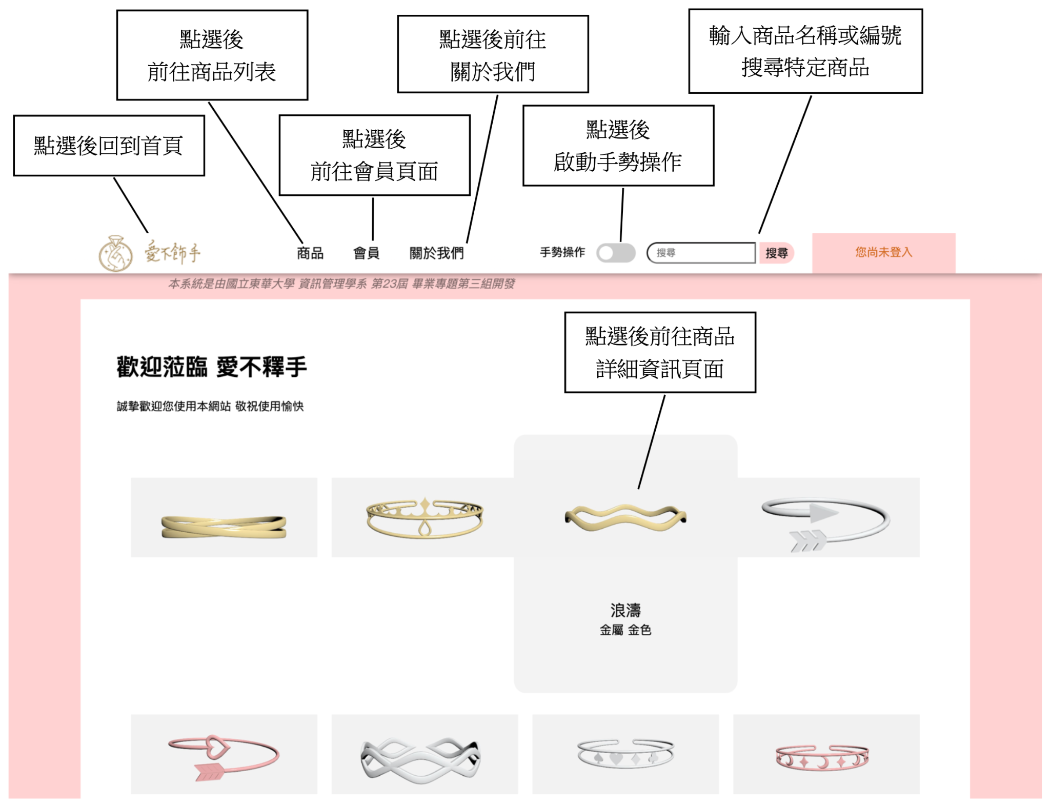
首頁 (未登入)

Slide 25
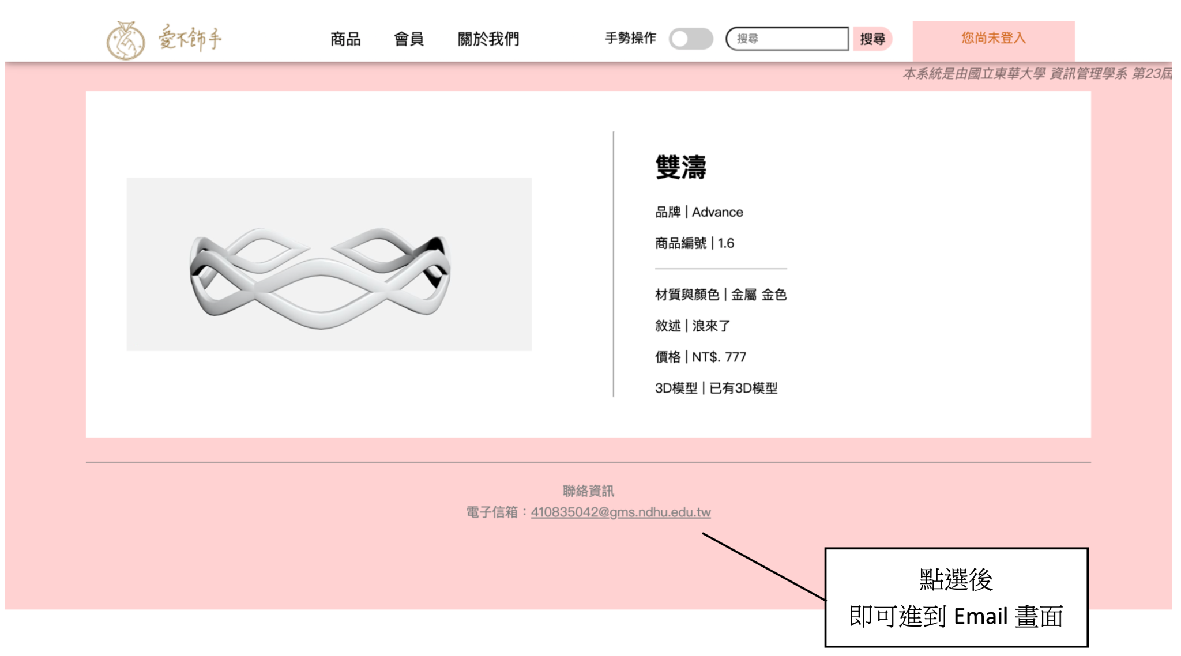
商品詳細資訊 (未登入)

Slide 26
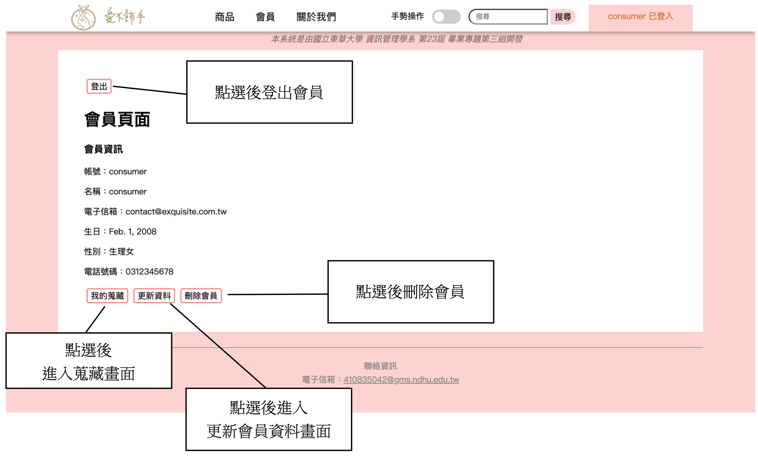
會員資料

Slide 27
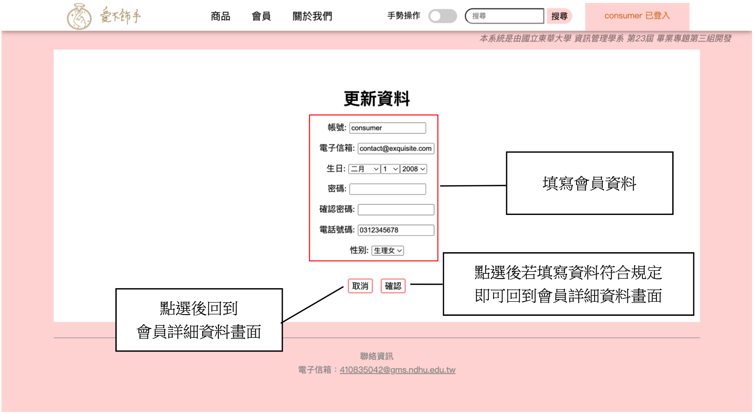
修改會員資料

Slide 28
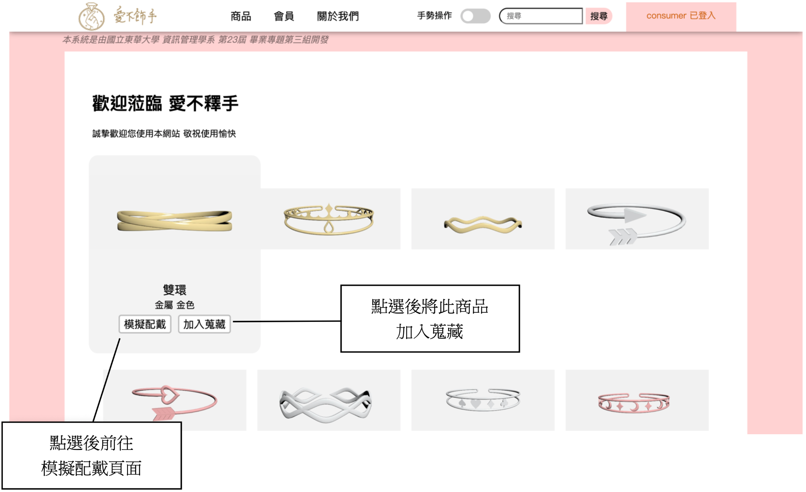
顧客首頁

Slide 29
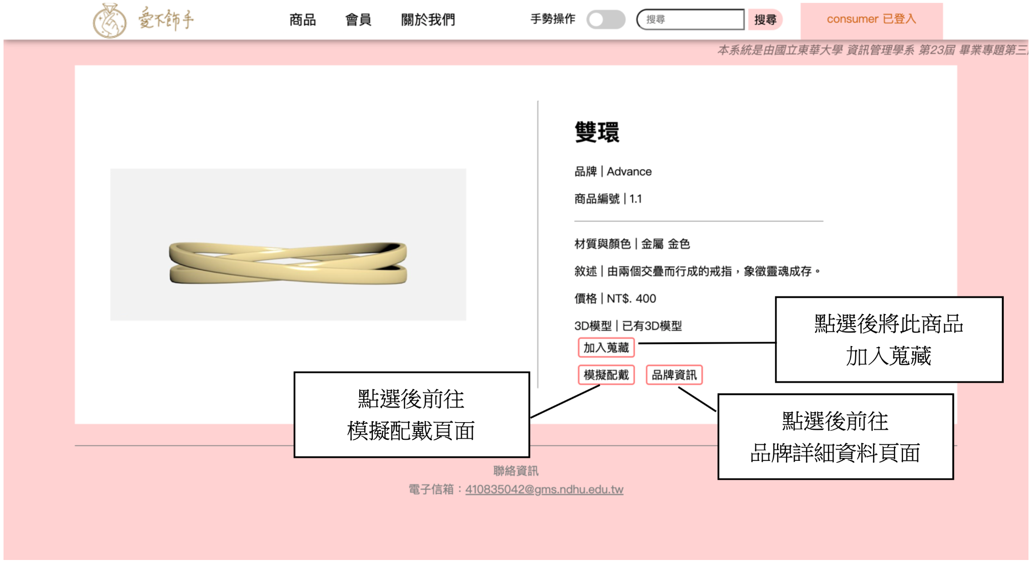
商品詳細資訊

Slide 30
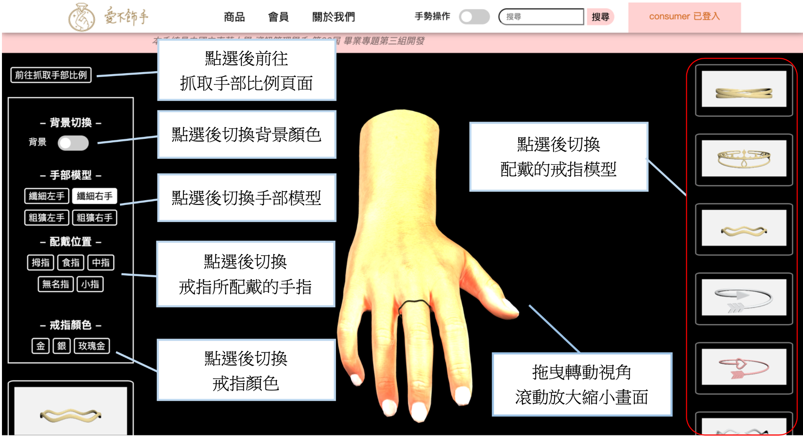
模擬配戴

Slide 31
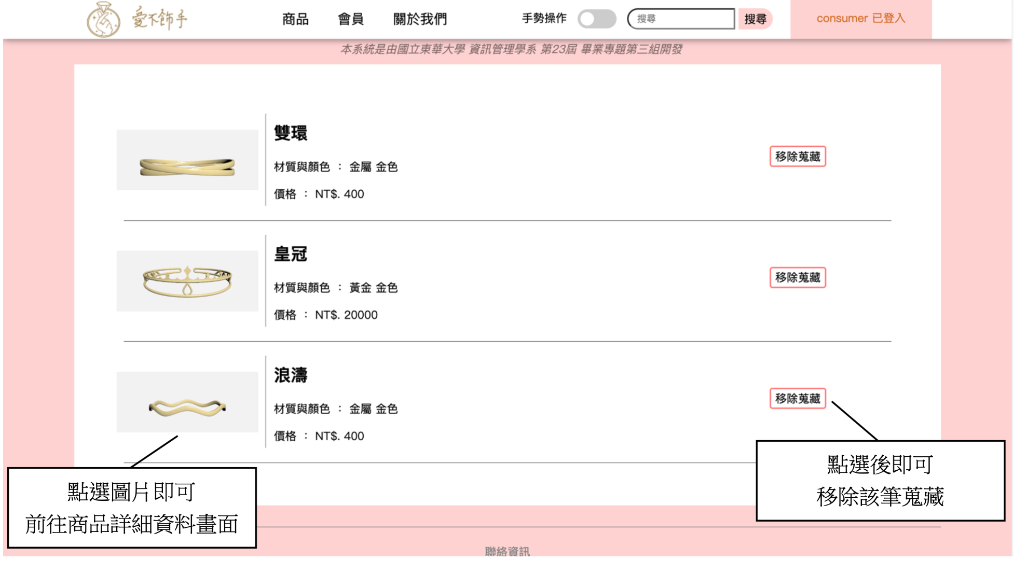
收藏

Slide 32
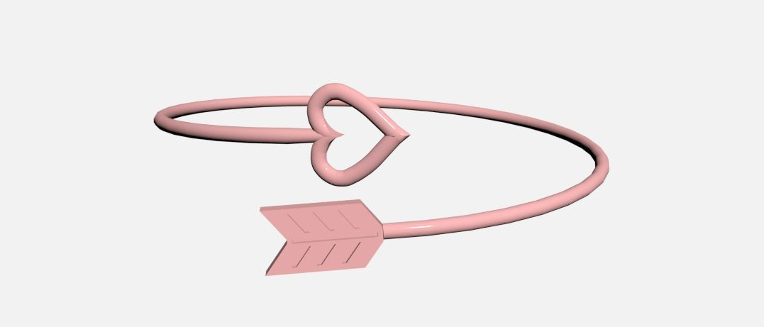
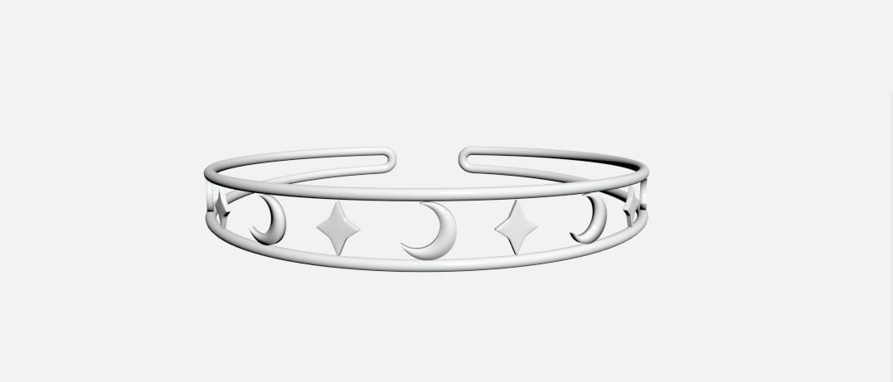
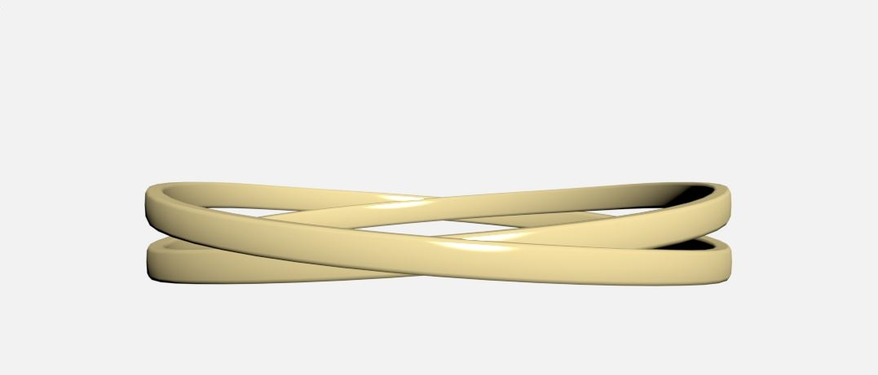
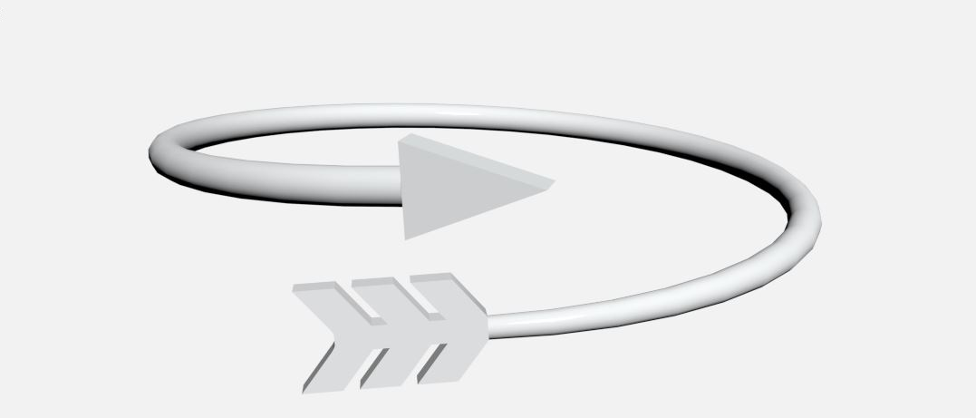
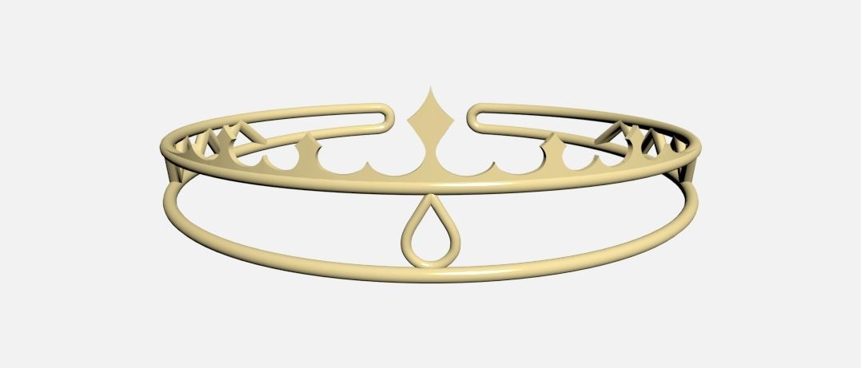
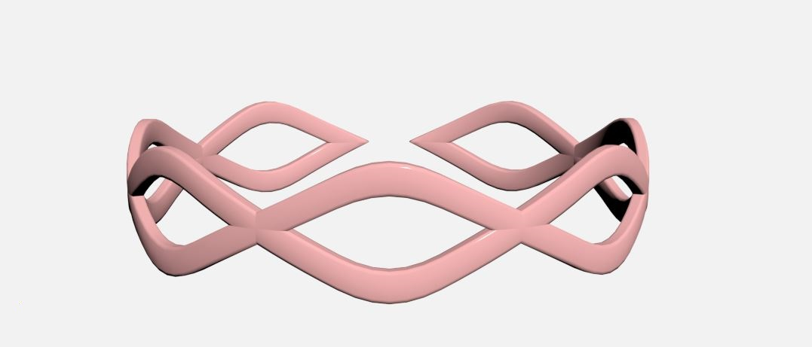
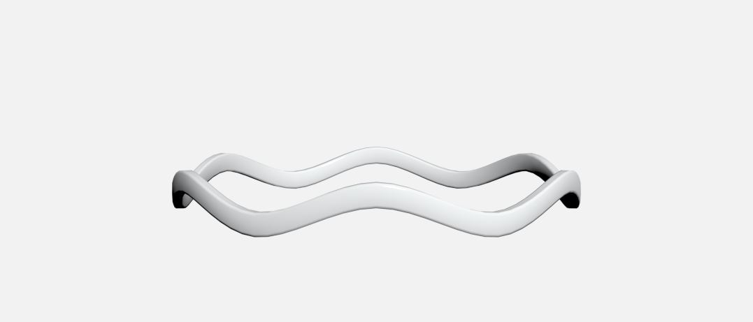
戒指模型
為了避免侵犯版權，戒指模型由組員自行設計、製作。戒指有各種不同的造型及顏色可供顧客挑選。

Slide 33
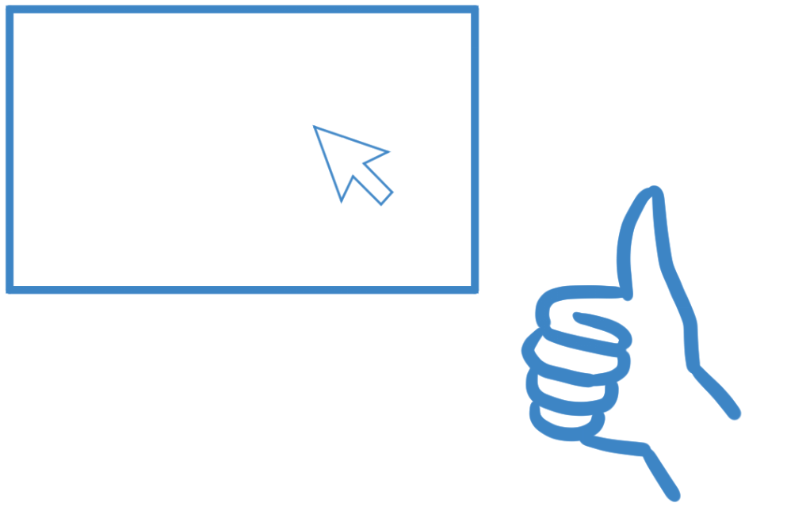
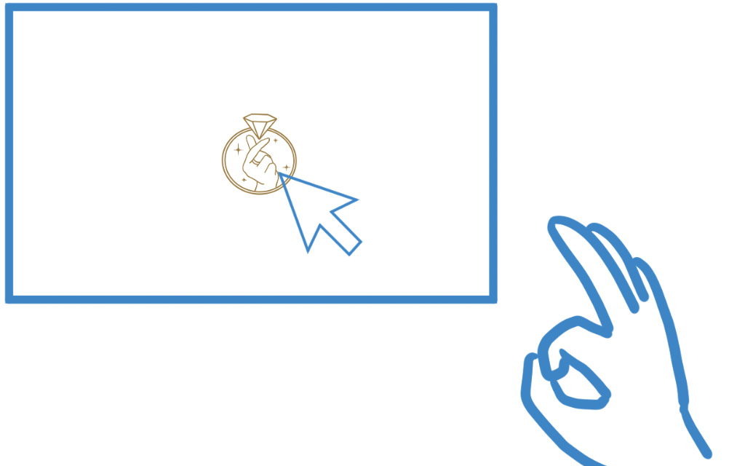
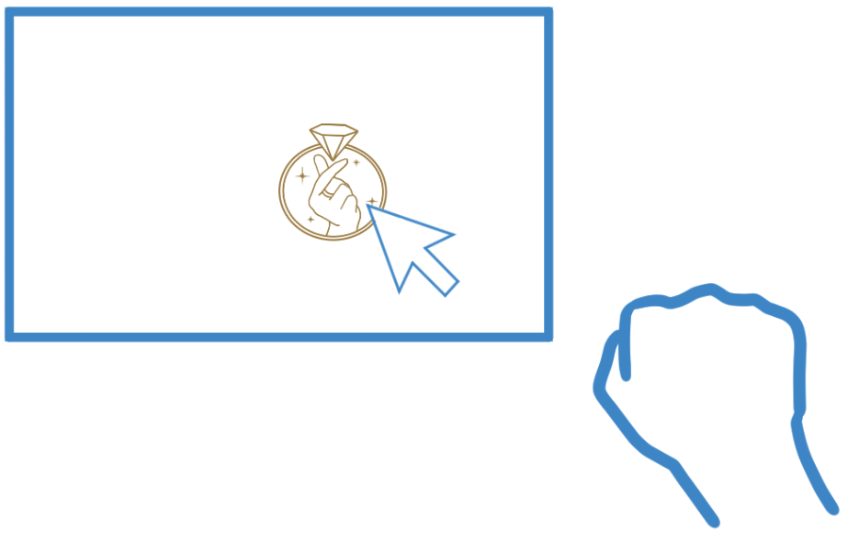
手勢操作
點擊
移動滑鼠
拖曳

Slide 34
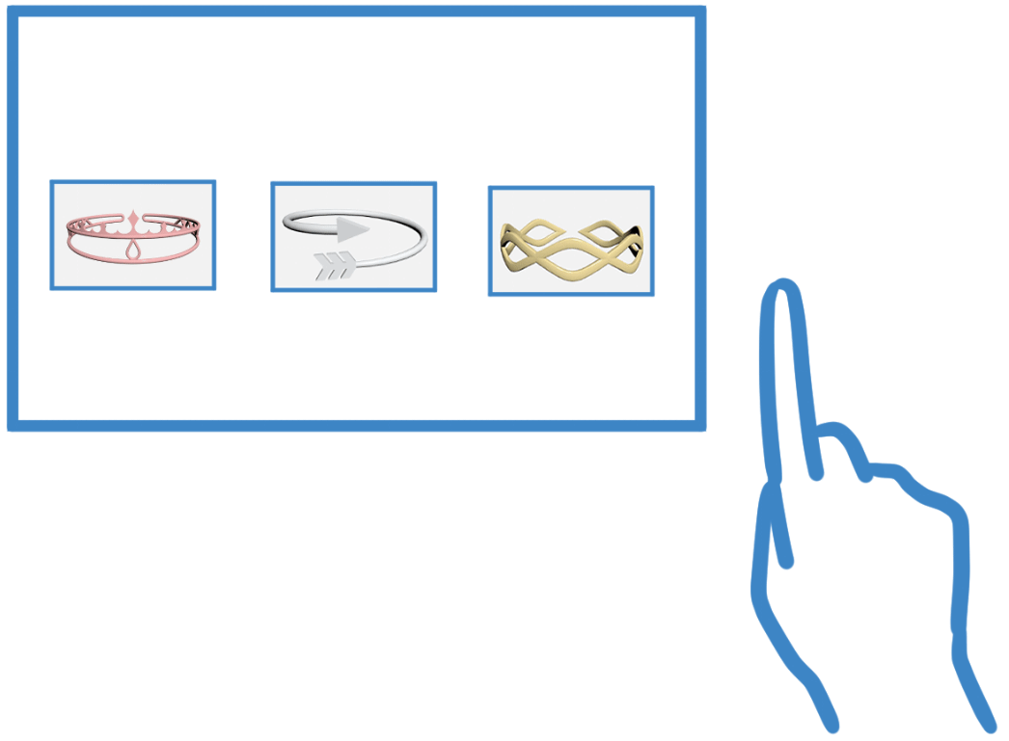
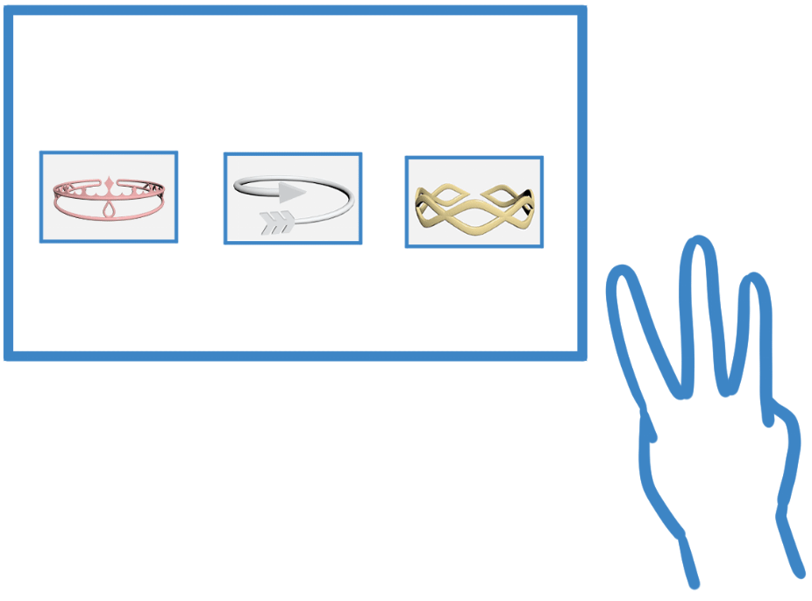
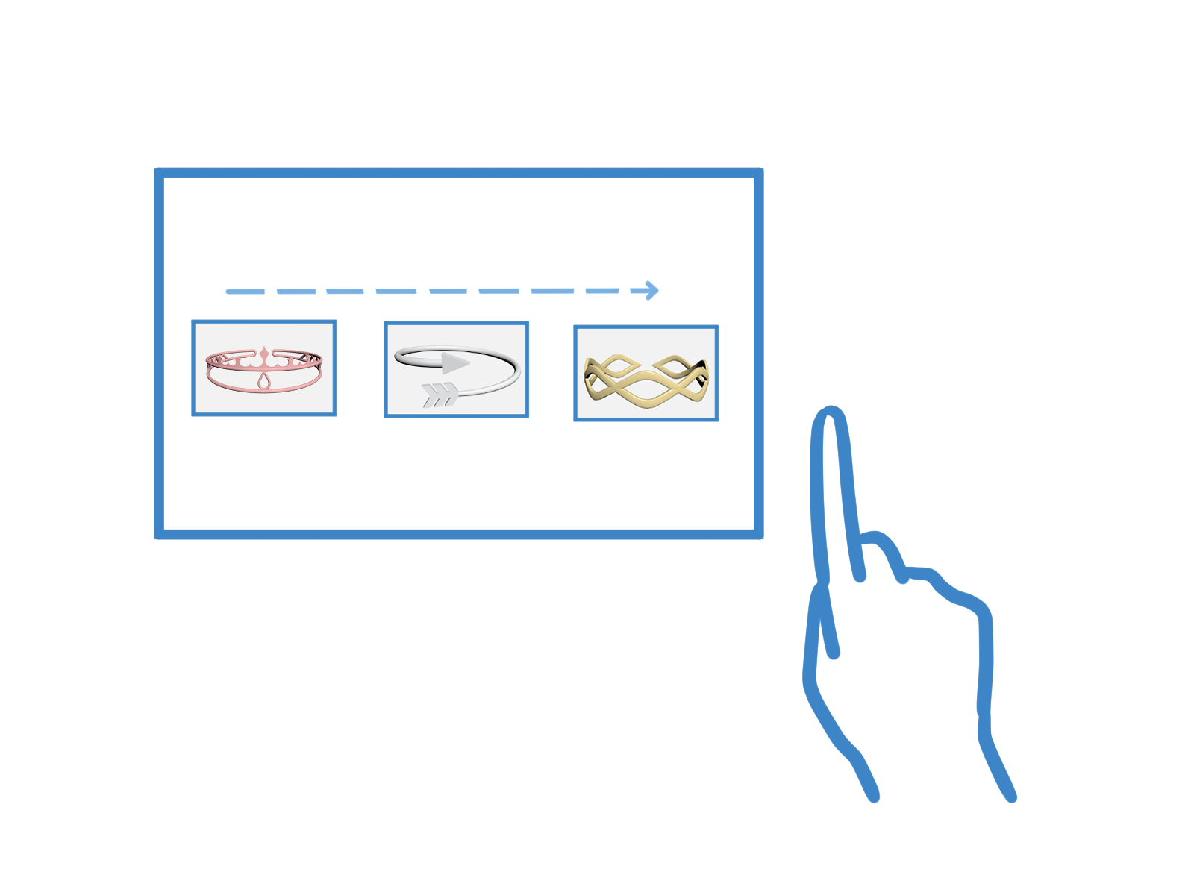
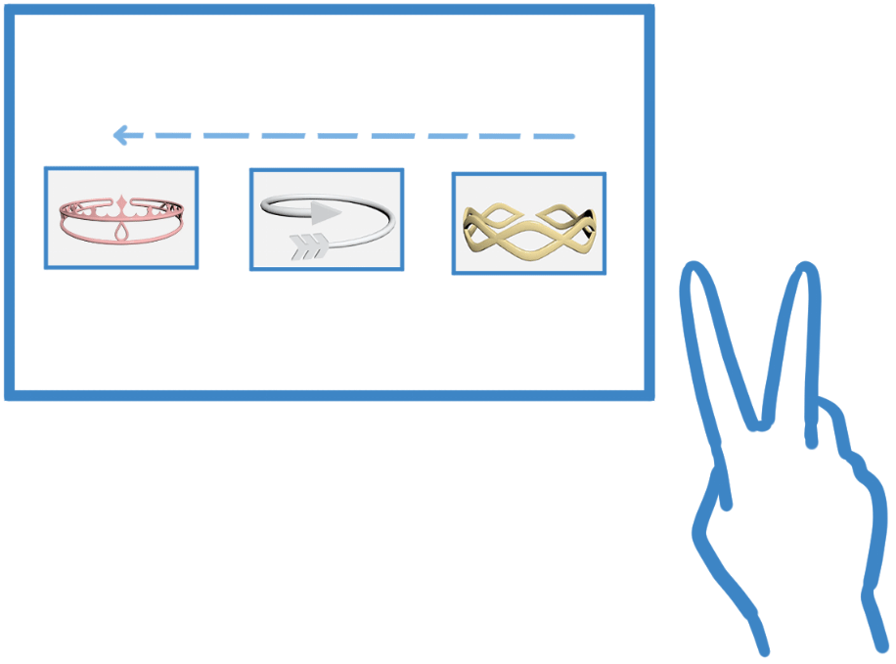
手勢操作
往前選取
往後選取
Enter鍵

Slide 35
系統特色
使用投影布幕呈現出的影像更清晰明亮與生動，能更具體了解商品外觀​
戒指和手皆由模型製成，不須直接碰觸即可瀏覽商品外觀
精準偵測手部動作，以非接觸方式執行點擊、拖曳等功能，並且能旋轉商品及模擬配戴​
以偵測到的數值模擬出和使用者相似的手部模型​

Slide 36
系統貢獻
商品在平台中整合，使店家增加一個銷售商品的管道​
使用者能夠在不需實體接觸的狀況下操作介面，減少接觸性傳染風險
消費者也可以選擇不出門，在線上自行使用此系統​
將平常放在展示櫃的商品以新穎的方式呈現在顧客眼前，增加互動性及趣味性​

Slide 37
謝謝聆聽

Slide 38
Q&A

